Slide 1
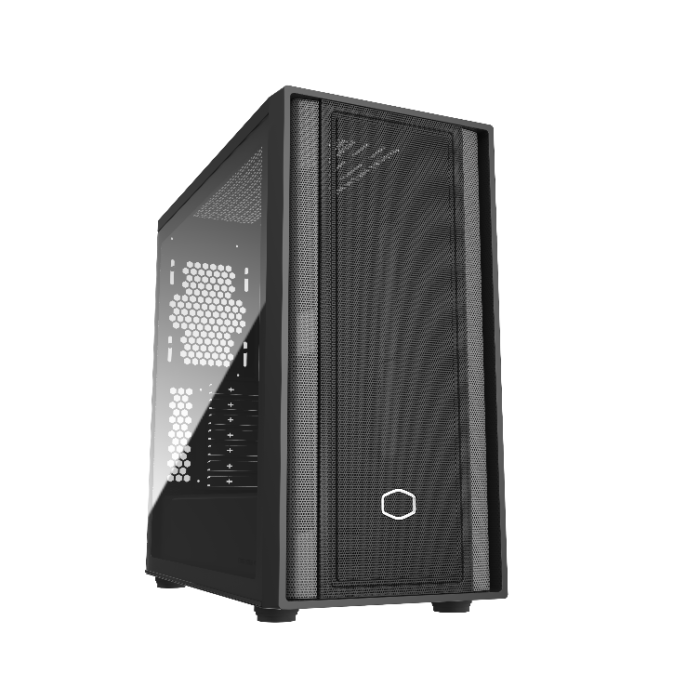
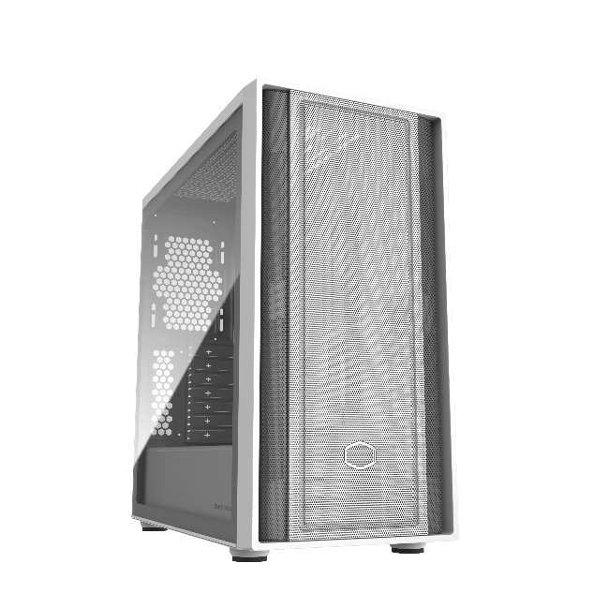
更大更强
MasterBox 600的目标是为了让所有玩家都能使用高性能的PC。我们相信所有用户都应该能够达到最高水平的性能，因此MasterBox 600旨在将更多的功能以及广泛的兼容性提供给更多的用户。 MasterBox 600可支持安装420mm冷排以及410mm 显卡，支持安装背插主板，为ATX机箱设立新的标准。
MasterBox 600 Lite
MasterBox 600 White Lite
支持背插主板
支持全新背插主板，电源线可直接连接在主板背后，使得主机正面更加整洁，理线更简单空间更充足。
多样化散热选项
支持最多安装7个120mm风扇以及420mm冷排，即使是最强的CPU也能提供有效的散热。
Fine Mesh精密冲孔网前面板
前面板超大冲孔网面板能够保证足够的进气以满足高性能系统的散热需求。
可移除式HDD支架
HDD支架可被完全移除，为装机以及系统升级提供更多空间。
更多升级空间
支持最大410mm长度的显卡，170mm高度CPU散热器，为未来的游戏提供更多硬件升级空间。

Slide 2
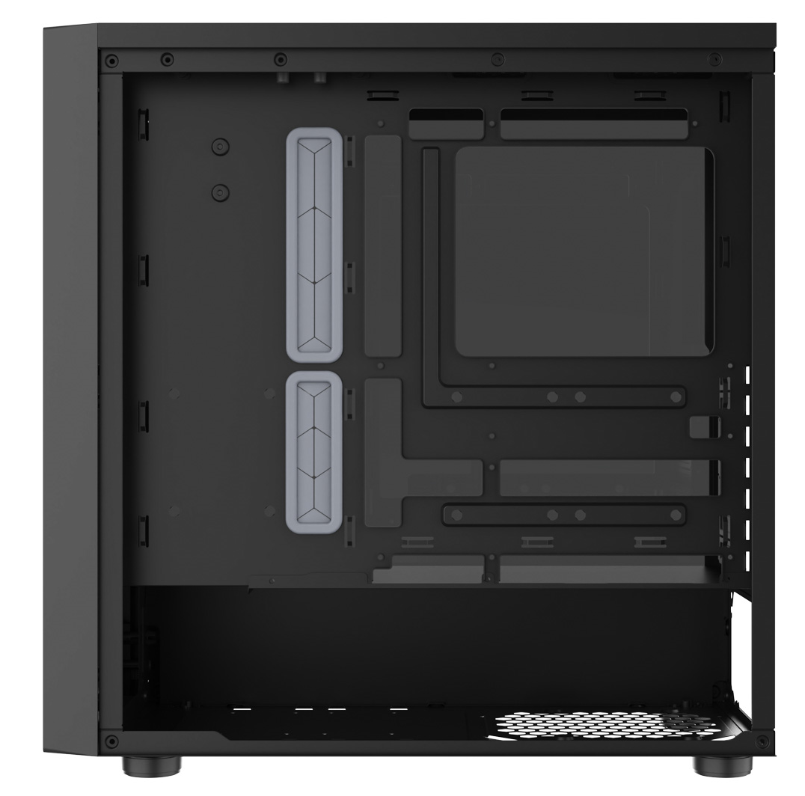
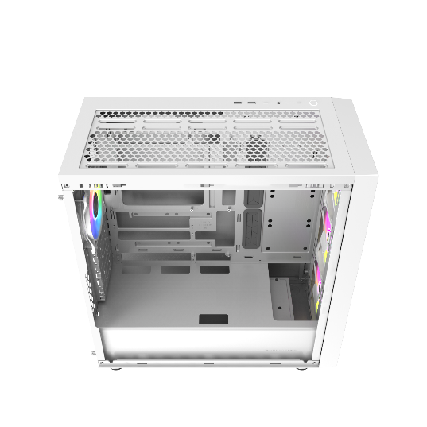
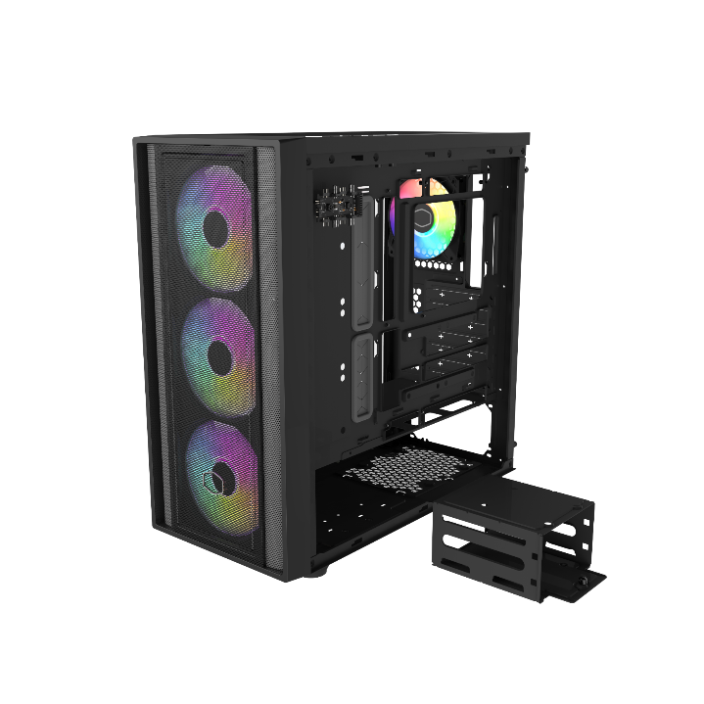
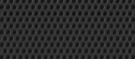
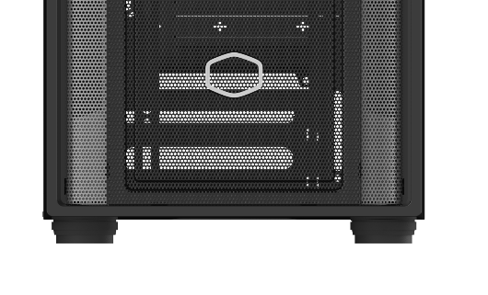
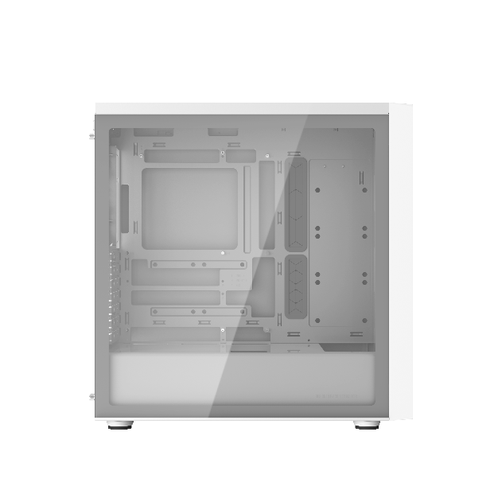
支持背插主板
支持全新背插主板，电源线可直接连接在主板背后，使得主机正面更加整洁，理线更简单空间更充足。
多样化散热选项
支持最多安装7个120mm风扇以及420mm冷排，即使是最强的CPU也能提供有效的散热。
Fine Mesh精密冲孔网前面板
前面板超大冲孔网面板能够保证足够的进气以满足高性能系统的散热需求。
可移除式HDD支架
HDD支架可被完全移除，为装机以及系统升级提供更多空间。
更多升级空间
支持最大410mm长度的显卡，170mm高度CPU散热器，为未来的游戏提供更多硬件升级空间。

Slide 3
产品名称 |  | MasterBox 600 Lite | MasterBox 600 White Lite
产品编号 |  | MB600L-KGNN-S00 | MB600L-WGNN-S00
外观颜色 |  | 黑色 | 白色
材质 | 外部 | 钢，塑料
 | 侧板 | 钢化玻璃
尺寸 (L x W x H) | 包含突起 | 474mm x 230mm x 481mm
 | 不包含突起 | 465mm x 230mm x 465mm
体积（包含突起） |  | 49.73 L
主板兼容性 |  | ITX / Micro ATX / ATX (支持背插主板) / E-ATX (*up to 12"x10.9"/ 30.5cmx27.7cm 主板，可能会影响电缆管理)
扩展槽 |  | 7
硬盘位 | 5.25“ ODD | N/A
 | 3.5” HDD | 2
 | 2.5” SSD | 2 (Max.6)
I/O 接口 | USB 接口 | 1x USB 3.2 Gen1 Type A, 1x USB 3.2 Gen1 Type C
 | 音频接口 | 1x 3.5mm Combo
预装风扇 | 前部 | N/A
 | 后部 | N/A
风扇兼容性 | 前部 | 3x 120 / 3x 140mm
 | 顶部 | 3x 120mm / 2x 140mm
 | 后部 | 1x 120mm
水冷排兼容性 | 前部 | 120/140/240/280/360/420mm (尺寸限制: 457*140*27mm)
 | 顶部 | 120/140/240/280/360mm
 | 后部 | 120mm
硬件兼容性 | CPU 散热器 | 170 mm
 | 电源 | 170mm, 210mm (前部不安装硬碟架时)
 | 显卡 | 360mm, 410mm (前部不安装冷排时)
理线空间 | 主板背后 | 33~35 mm
防尘滤网 |  | 顶部/底部
电源支持 |  | ATX
质保 |  | 2 年
EAN code | MB600L-KGNN-S00：6928968319764 MB600L-WGNN-S00：6928968319771
Net weight (KG) | 6.9
Gross weight (KG) | 8.4
Carton dimension (L x W x H)mm | 547 x 315 x 554
Cont. | W/ Pallet | Carton/ Pallet | W/O Pallet
20’ | 240 | 20 | 296
40’ | 480 | 20 | 604
40 HQ | 576 | 24 | 688

